Slide 2
09. 그래픽과 이미지
Notes:
제목

Slide 3
캔버스에 도형을 그리는 방법을 익힌다.
이미지 파일을 처리하는 방식을 알아본다.
영상처리 앱을 작성해본다.

Slide 4
01 그래픽
02 이미지

Slide 5
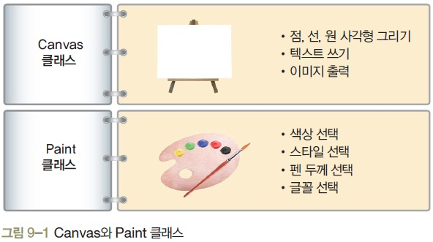
1. 그래픽 ▶캔버스와 페인트 기본[1/3]
캔버스와 페인트
화면에 도형을 그릴 때 사용되는 Canvas와 Paint 클래스

Slide 6
1. 그래픽 ▶캔버스와 페인트 기본[2/3]
캔버스와 페인트
android.graphics.Canvas 클래스의 점을 찍는 메소드의 원형
android.graphics.Paint 클래스에서 색상을 지정하는 메소드의 원형

Slide 7
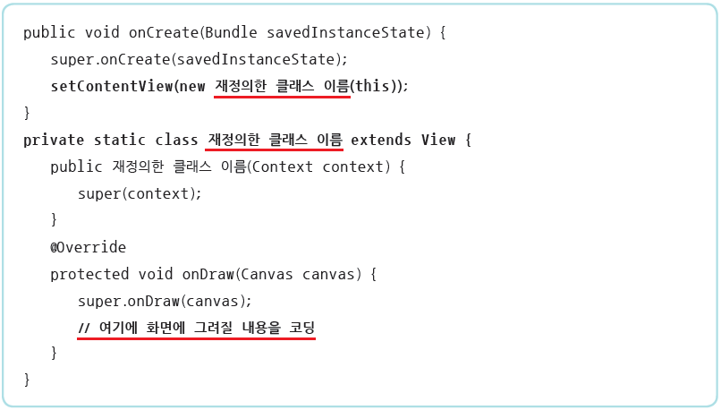
1. 그래픽 ▶캔버스와 페인트 기본[3/3]
캔버스와 페인트
그래픽을 표현할 때는 View 클래스를 재정의하는 형태를 많이 사용

Slide 8
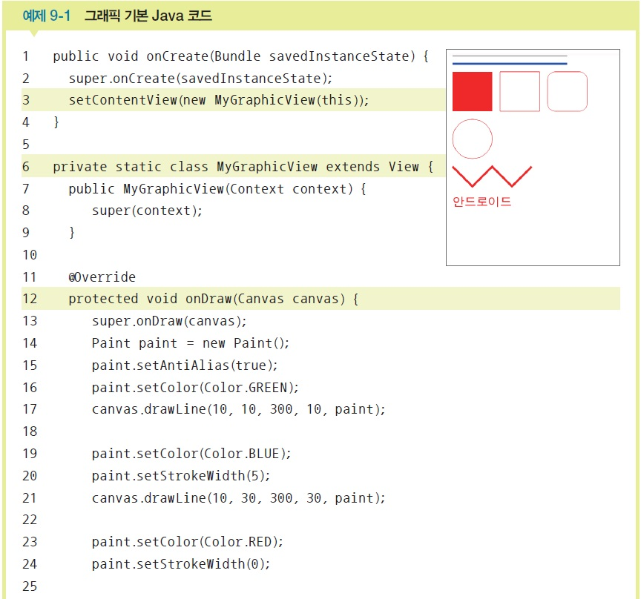
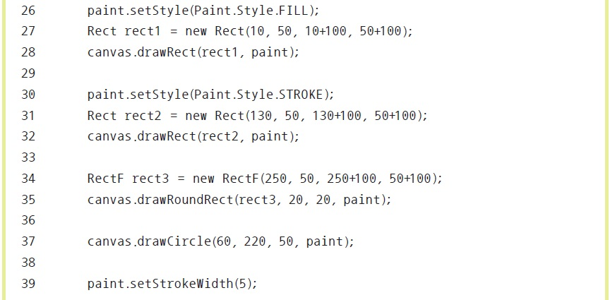
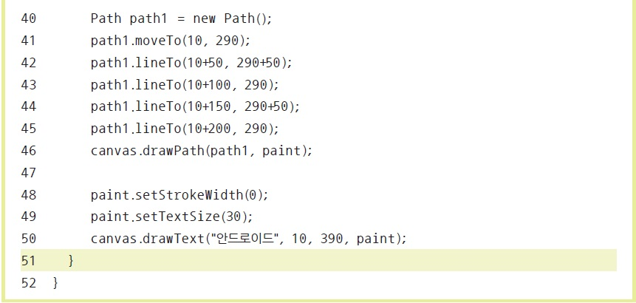
1. 그래픽 ▶그래픽 처리 기본[1/2]
그래픽 기본 Java 코드
그래픽을 출력할 때는 주로 View.onDraw( ) 메소드를 오버라이딩해서 사용

Slide 9
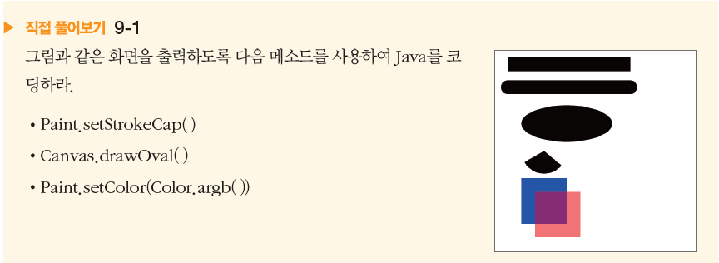
1. 그래픽 ▶그래픽 처리 기본[2/2]

Slide 10
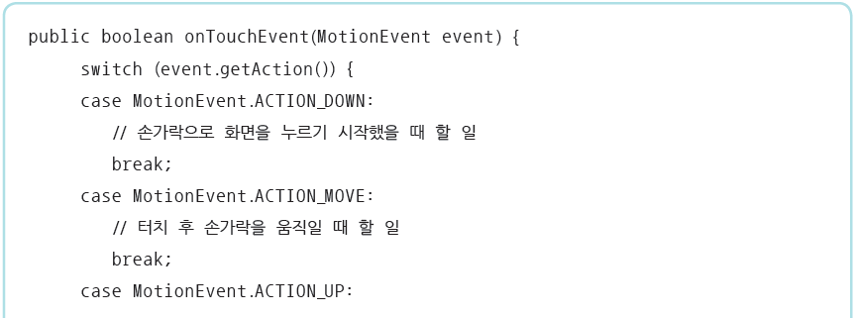
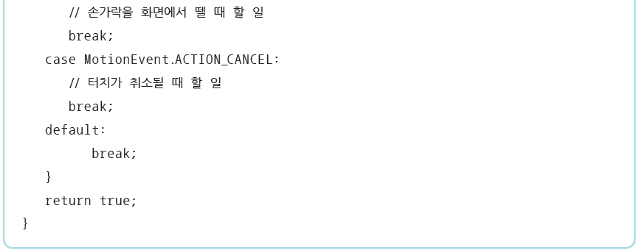
1. 그래픽 ▶터치 이벤트[1/7]
터치 이벤트
화면에 생성한 뷰를 터치하면 Touch 이벤트가 발생
View 클래스의 onTouchEvent( ) 메소드를 오버라이드해서 코딩

Slide 11
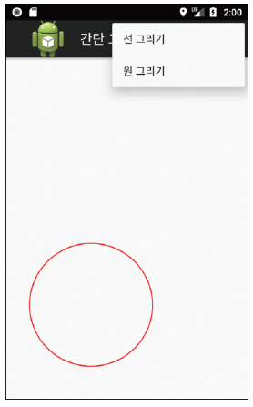
1. 그래픽 ▶터치 이벤트[2/7]
안드로이드 프로젝트 생성
프로젝트 이름 : Project9_1
패키지 이름 : com.cookandroid.project9_1
화면 디자인 및 편집
Java 코드로만 작성

Slide 12
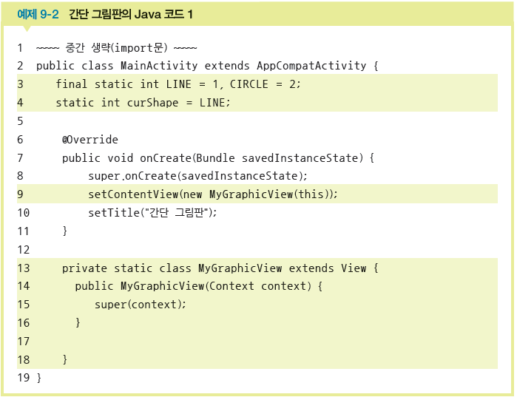
1. 그래픽 ▶터치 이벤트[3/7]
Java 코드 작성 및 수정
View 클래스의 상속을 받는 MyGraphicView 클래스를 만듦

Slide 13
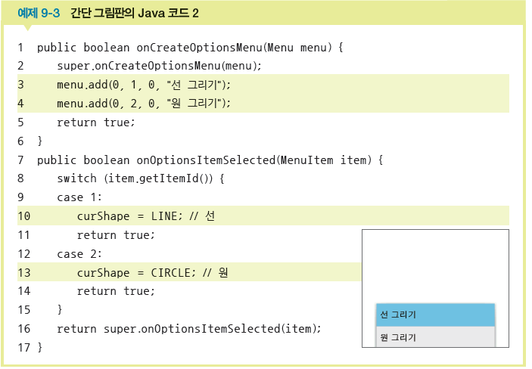
1. 그래픽 ▶터치 이벤트[4/7]
옵션 메뉴 작성
선 그리기, 원 그리기 옵션 메뉴 만듦
항목을 클릭하면 curShape 변수에 선택한 전역상수를 대입
onCreateOptionsMenu( )와 onOptionsItemSelected( ) 메소드 자동 완성

Slide 14
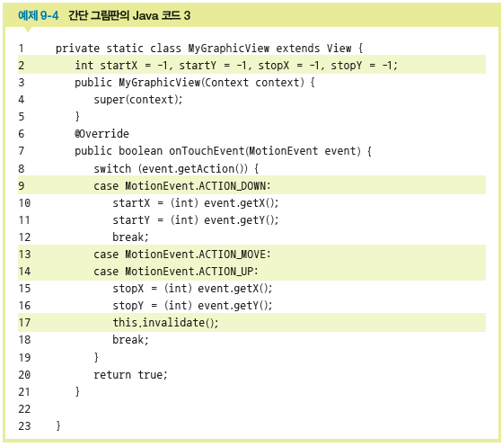
1. 그래픽 ▶터치 이벤트[5/7]
MyGraphicView 클래스에 터치와 관련된 메소드를 완성
MyGraphicView의 전역변수 시작x, 시작y, 끝x, 끝y 및 반지름 변수를 선언
onTouchEvent( ) 메소드 자동 완성 후 자동 완성 외의 코드 완성

Slide 15
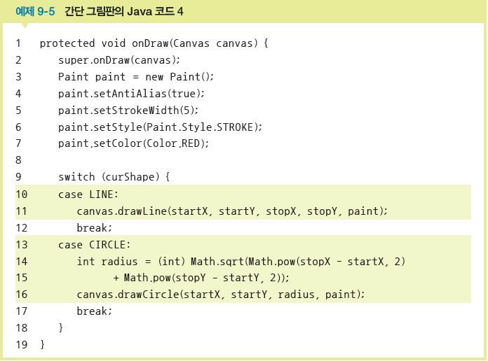
1. 그래픽 ▶터치 이벤트[6/7]
실제로 화면에 도형이 그려질 onDraw() 메소드 완성
MyGraphicView의 내부에 onDraw( )를 자동 완성하고 나머지를 코딩
페인트에 선의 두께, 채우기 여부, 선의 색상을 지정
switch( )~case문으로 메뉴에서 선택한 내용에 따라 선 또는 원을 그림

Slide 16
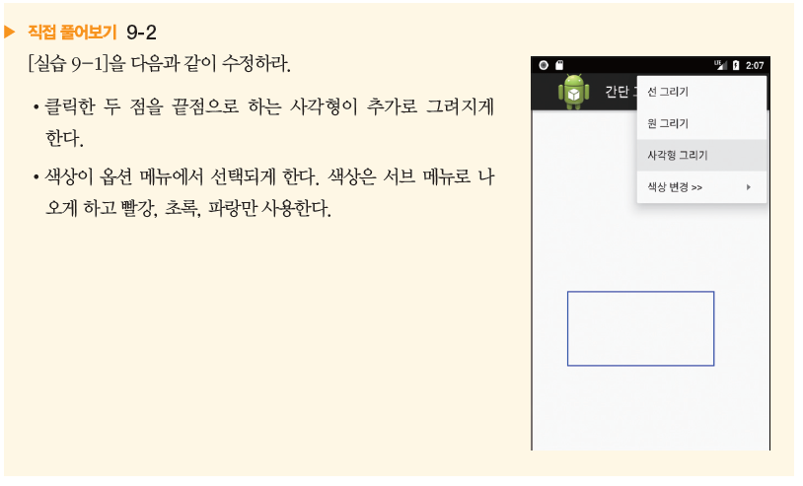
1. 그래픽 ▶터치 이벤트[7/7]

Slide 17
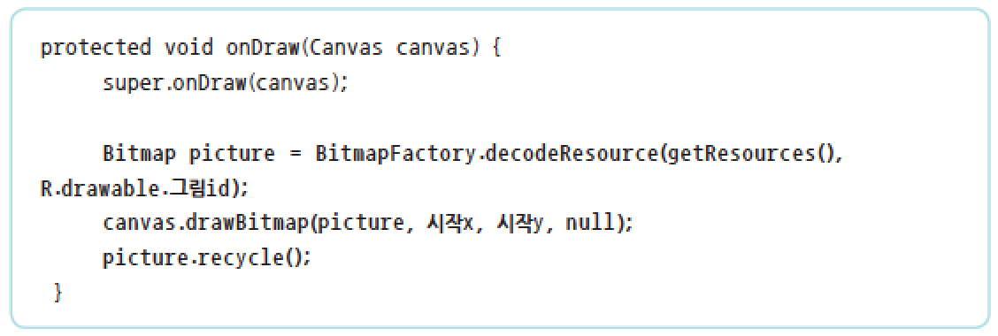
2. 이미지 ▶비트맵 기본[1/3]
비트맵(Bitmap)
비트맵(Bitmap) 클래스는 캔버스에 이미지 파일을 보여주기 위해서 사용
/res/drawable 폴더에 있는 이미지 파일을 보여주는 onDraw() 메소드

Slide 18
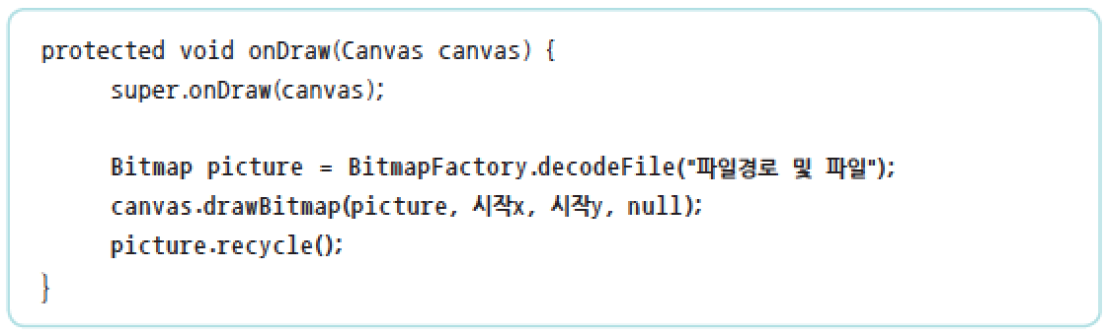
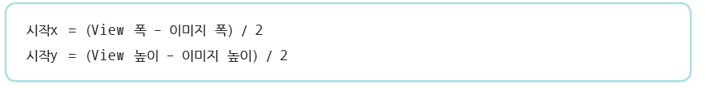
2. 이미지 ▶비트맵 기본[2/3]
비트맵(Bitmap)
SD 카드의 이미지 파일을 보여주는 onDraw( ) 메소드
이미지를 화면 중앙에 출력하기 위한 방법

Slide 19
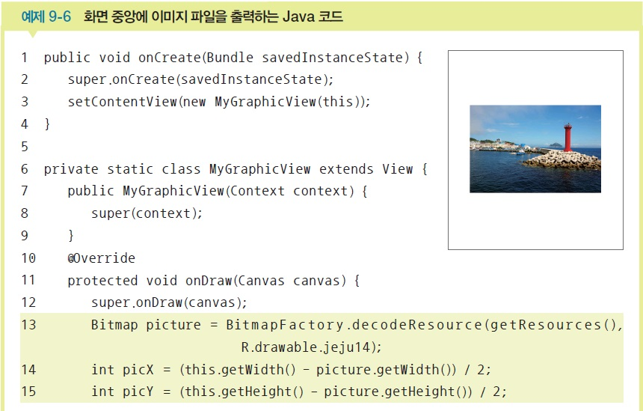
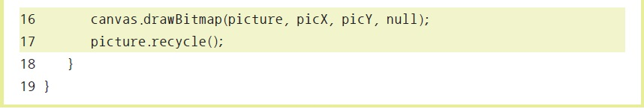
2. 이미지 ▶비트맵 기본[3/3]
화면 중앙에 이미지 파일을 출력하는 Java 코드
jeju14.jpg를 /res/drawable에 미리 복사

Slide 20
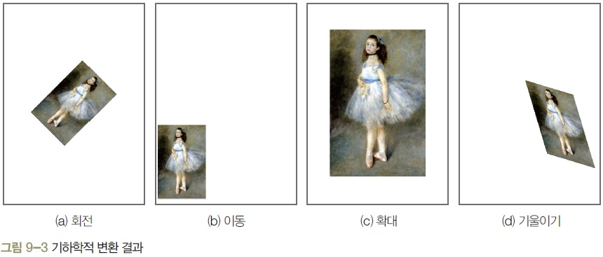
2. 이미지 ▶이미지의 기하학적 변환[1/2]
화면 중앙에 이미지 파일을 출력하는 Java 코드
많이 사용되는 Canvas 클래스의 기하학적 메소드

Slide 21
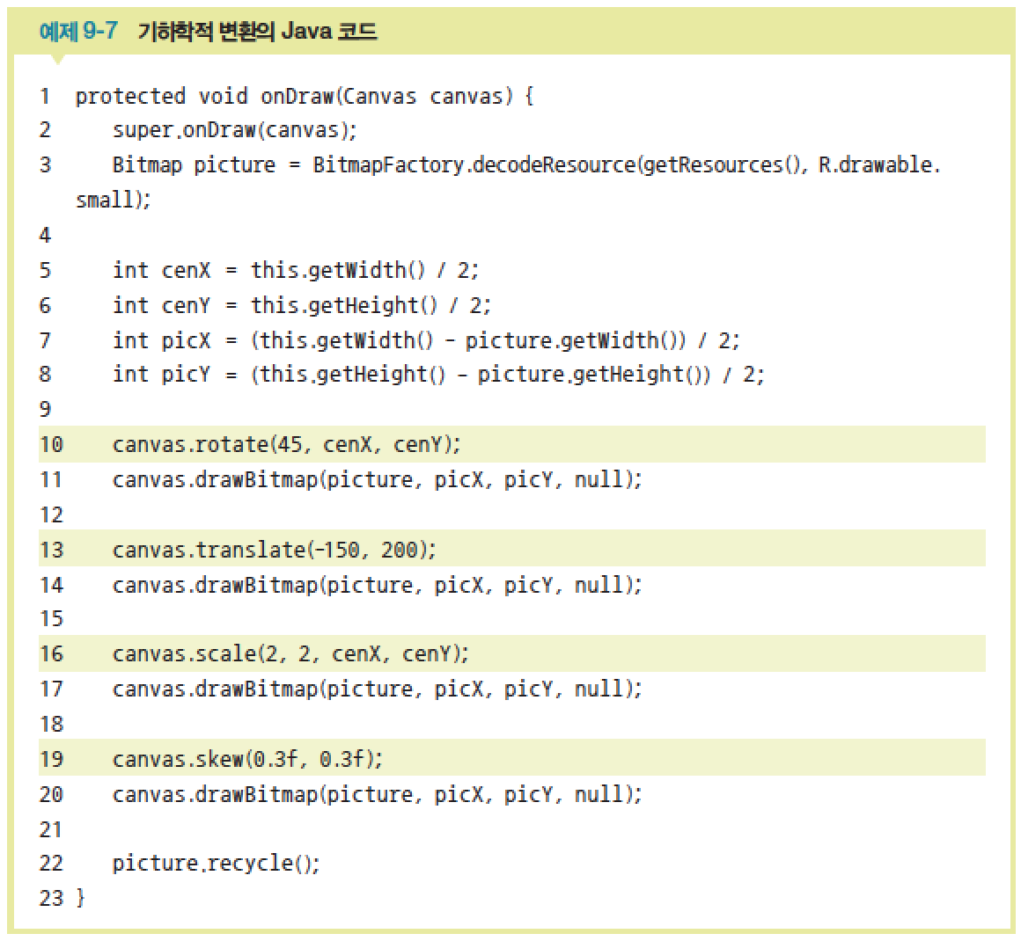
2. 이미지 ▶이미지의 기하학적 변환[2/2]
기하학적 변환 Java 코드

Slide 22
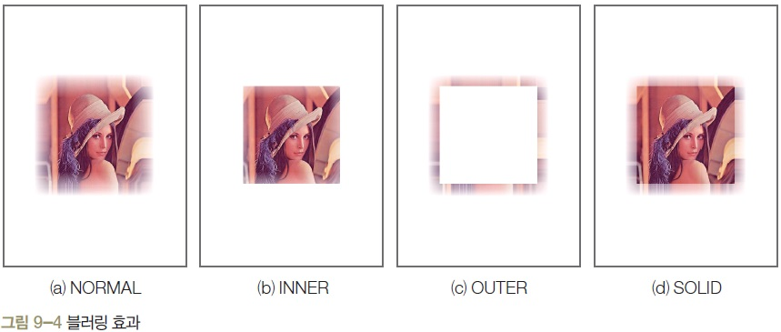
2. 이미지 ▶이미지 활용[1/16]
블러링(Blurring)
이미지를 뿌옇게 만드는 것으로 BlurMaskFilter 클래스 사용

Slide 23
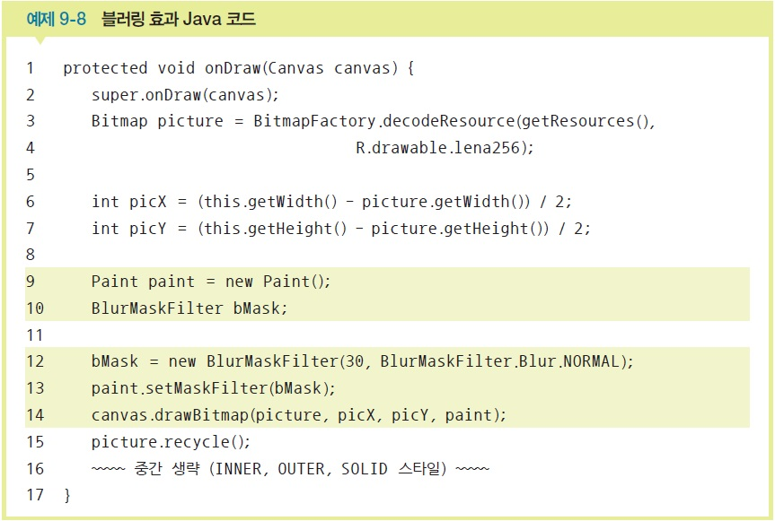
2. 이미지 ▶이미지 활용[2/16]
블러링 효과 Java 코드

Slide 24
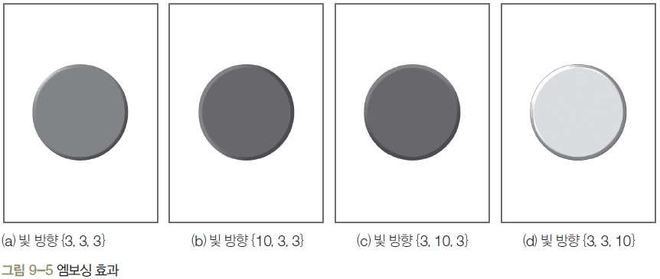
2. 이미지 ▶이미지 활용[3/16]
엠보싱(Embossing)
이미지가 볼록하게 튀어나와 보이는 효과로, EmbossMaskFilter 클래스 제공

Slide 25
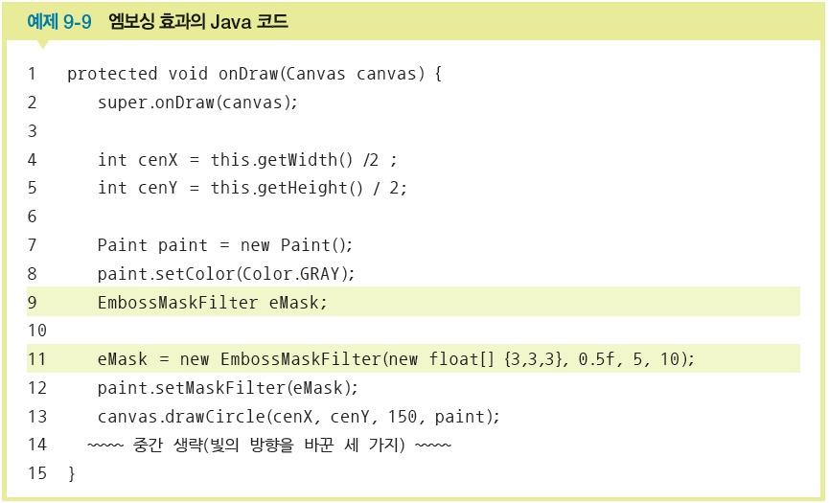
2. 이미지 ▶이미지 활용[4/16]
엠보싱 효과 Java 코드

Slide 26
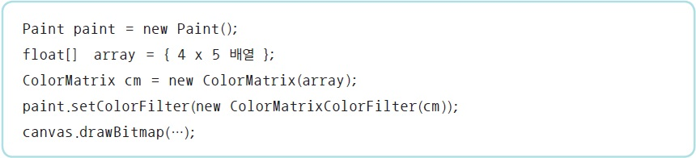
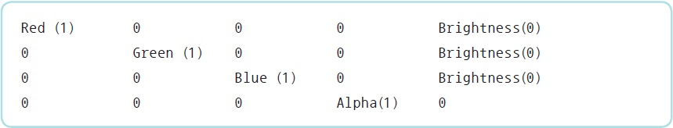
2. 이미지 ▶이미지 활용[5/16]
컬러매트릭스
색상, 밝기 조절 위해 ColorMatrix와 ColorMatrixColorFilter클래스 사용
ColorMatrix에 사용할 배열(Array)의 각 위치의 값

Slide 27
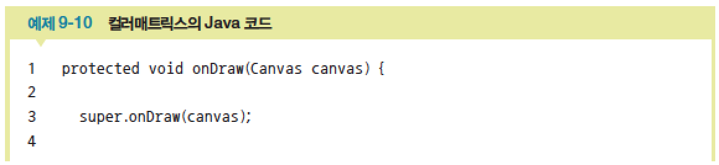
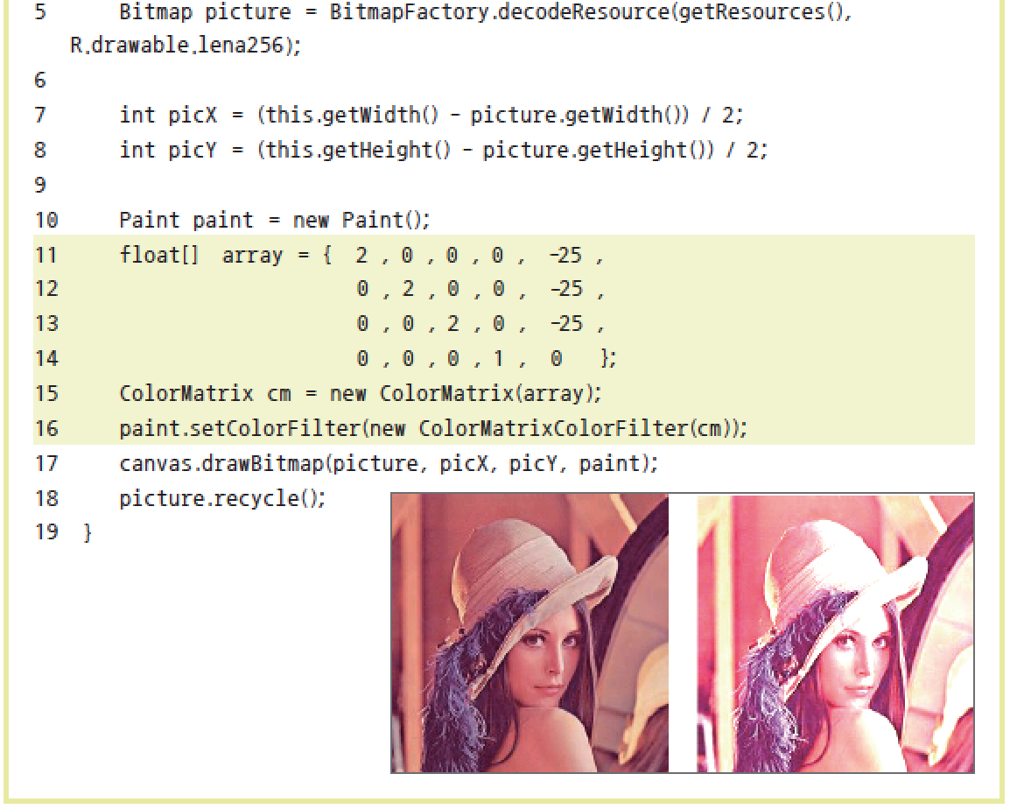
2. 이미지 ▶이미지 활용[6/16]
RGB 색상 대비를 2배로 변경하는 Java 코드

Slide 28
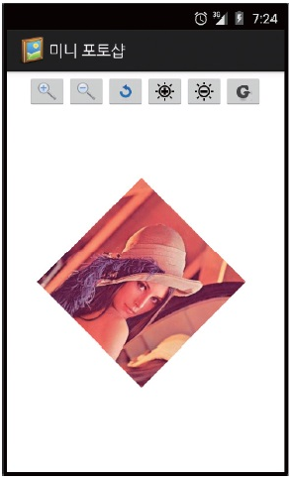

2. 이미지 ▶이미지 활용[7/16]
안드로이드 프로젝트 생성
프로젝트 이름 : Project9_2
패키지 이름 : com.cookandroid.project9_2
화면 디자인 및 편집
사용할 그림 파일들을 /res/drawable에 복사
AndroidManifest.xml에 아이콘으로 사용할 그림 파일
의 id로 변경 및 하드웨어 가속기 기능 끔

Slide 29
2. 이미지 ▶이미지 활용[8/16]
Activity_main.xml 수정
바깥 리니어레이아웃 안에 2개의 리니어레이아웃 생성
두 리니어레이아웃의 layout_weight는 1:9 정도로 설정
위쪽 리니어레이아웃에 이미지 버튼 6개를 생성
위젯의 id를 다음과 같이 선언
리니어레이아웃 : iconLayout, pictureLayout
이미지버튼 : ibZoomin, ibZoomout, ibRotate, ibBright, ibDark, ibGray

Slide 30
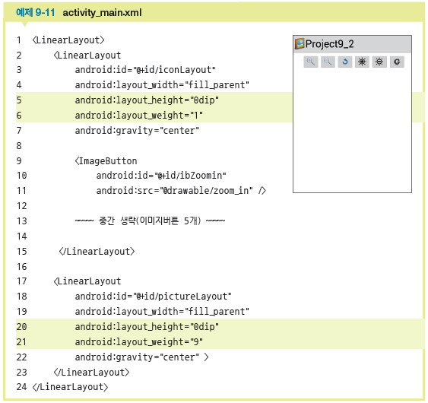
2. 이미지 ▶이미지 활용[9/16]
Activity_main.xml

Slide 31
2. 이미지 ▶이미지 활용[10/16]
MainActivity.java 코딩
이미지버튼에 대응할 6개 위젯 변수 선언
MyGraphicView 클래스 변수를 선언
MyGraphicView 정의 : 그림 파일을 중앙에 비트맵으로 출력
pictureLayout을 인플레이트한 후 MyGraphicView를 추가

Slide 32
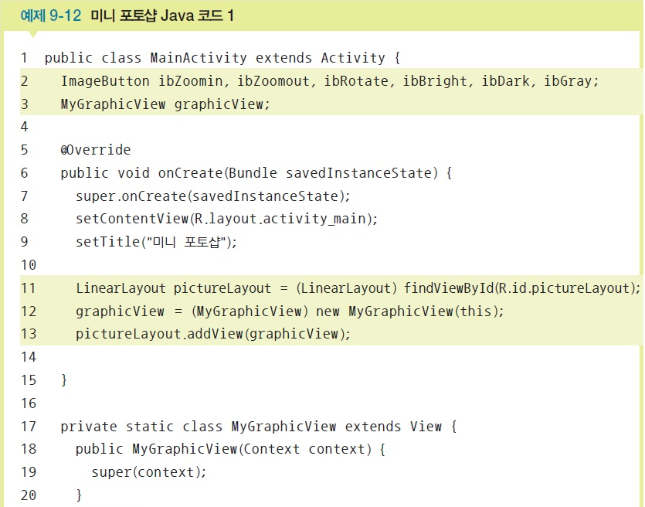
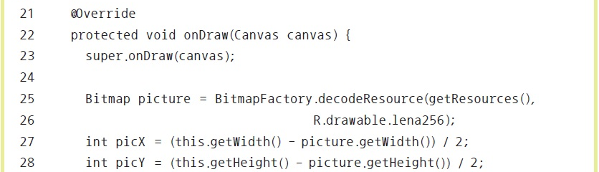
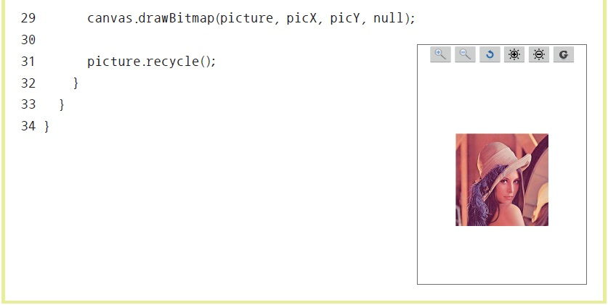
2. 이미지 ▶이미지 활용[11/16]
MainActivity.java

Slide 33
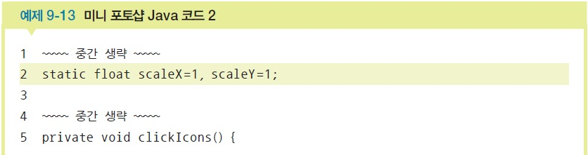
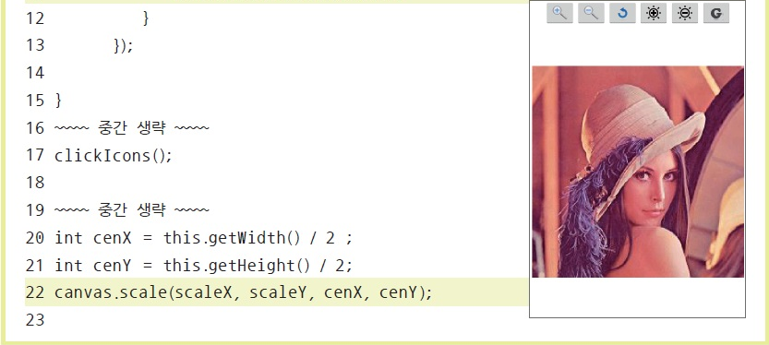
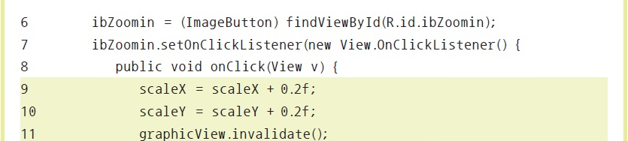
2. 이미지 ▶이미지 활용[12/16]
확대 아이콘 코딩
축척에 사용될 전역변수를 선언
clickIcons( ) 메소드를 정의하고 확대 아이콘 클릭 리스너를 생성
clickIcons( ) 메소드를 호출
onDraw( )에 Cavas.scale( ) 메소드를 추가

Slide 34
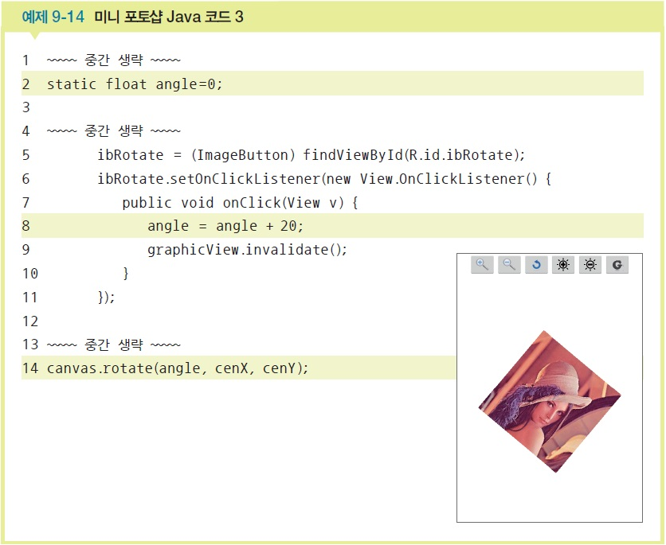
2. 이미지 ▶이미지 활용[13/16]
회전 아이콘 코딩
회전에 사용될 전역변수를 선언
회전 아이콘 클릭 리스너를 생성
onDraw( )에 Cavas.rotate( )
메소드를 추가

Slide 35
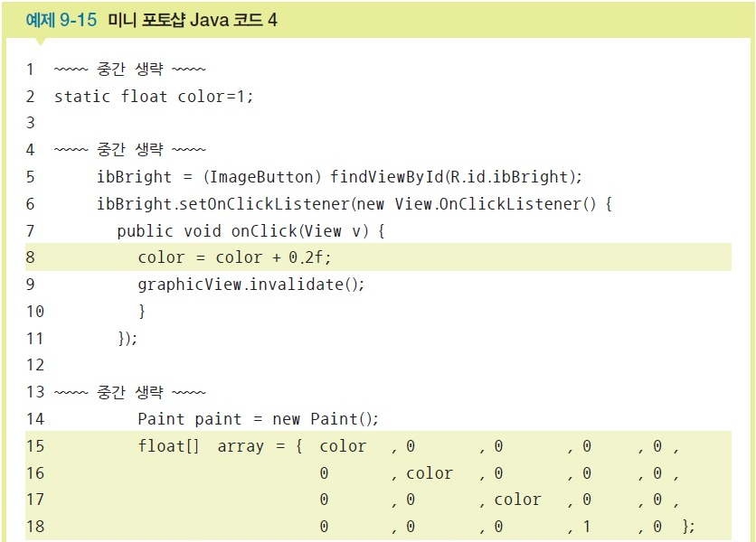
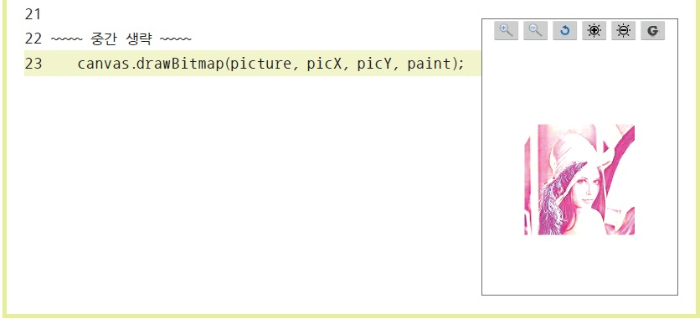
2. 이미지 ▶이미지 활용[14/16]
밝게 하기 아이콘 코딩
화면 밝기에 사용될 전역변수 선언
밝게 하기 아이콘 클릭 리스너 생성
onDraw( )에 컬러매트릭스 적용

Slide 36
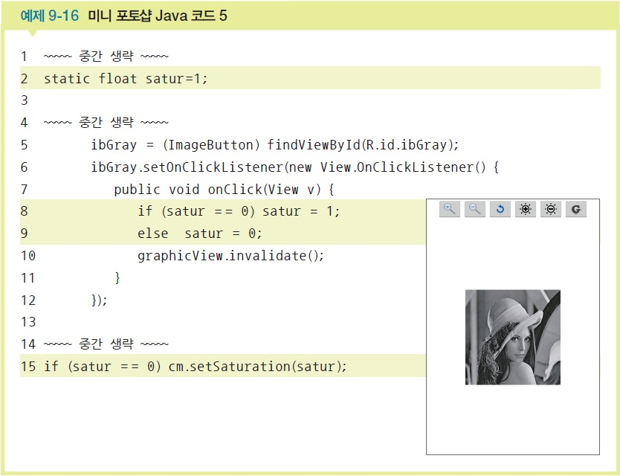
2. 이미지 ▶이미지 활용[15/16]
회색 영상으로 이미지를 변경하는 아이콘 코딩
채도에 사용될 전역변수 선언
회색 영상 아이콘 클릭 리스너 생성
onDraw( )에 채도 설정 적용

Slide 37
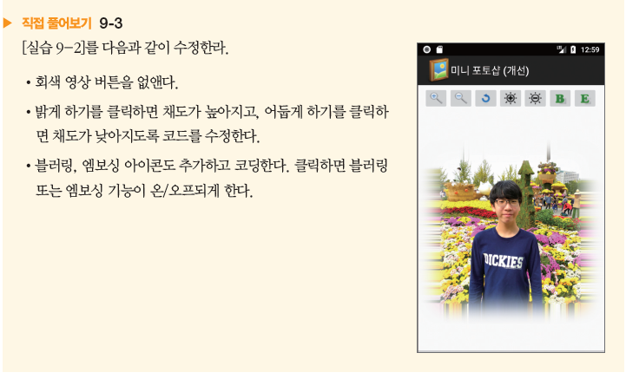
2. 이미지 ▶이미지 활용[16/16]

